Slide 1

DAILY REPORT #14
발표자 : 신홍민

Slide 2
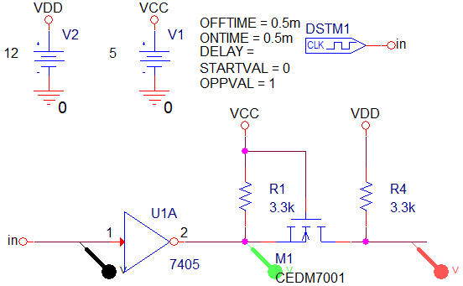
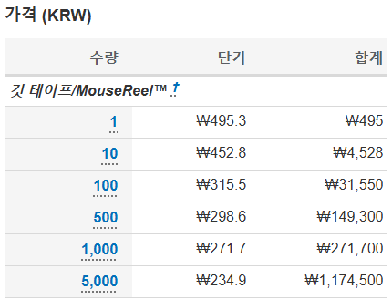

1. Design for Voltage Convert Circuit
사용 소자
TR : CEDM7001
공급 전압 : VCC : 5Vdc
VDD : 12Vdc
Open Collector 회로로 구현하려 하였지만 5V의 전압이 4V로 나오는 현상 발생
그렇기에 MOSFET으로 Level Shifter 회로를 구현
CEDM7001

Slide 3
1. Design for Voltage Convert Circuit
Simulation Result
INPUT에서 HIGH 인가 -> 5V단에서 전압이 Inverting 되서 출력 -> 12V단에서 전압이 INPUT의 펄스 HIGH에 맞춰 0V로 출력 됨을 확인
INPUT에서 LOW 인가 -> 5V단에서 전압이 Inverting 되서 출력 -> 12V단에서 전압이 INPUT의 펄스 LOW에 맞춰 12V로 출력 됨을 확인

Slide 4
2. MOSFET 선정 및 선정 이유
MOSFET 선정
선정 이유
BJT와 비교 시 MOSFET의 가격이 비쌈
BJT보다 MOSFET의 ON 저항이 작아 발열이 적으며 전력 손실이 BJT에 비해서 매우 적음
BJT와 비교 시 Static Current가 없으며, 전체 소비전력 계산 시 TR에서 소모하는 전류를 포함해서 계산할 필요가 없음
BJT와 다르게 전압 구동 소자이기에 Controller의 부담이 작아짐(게이트 용량 충방전 시 전류 필요)
BJT보다 MOSFET의 ON 저항이 작아 발열이 적어 열 폭주 현상 위험성이 낮아짐

